Slide 1
JSF & CDI

Slide 2
JSF
Серверная технология для построения веб-приложений, использующих Java EE технологии.
Состоит из
  Компонентов
  Событий
  Валидации
  Преобразований (Convertions)
  Навигации
  Библиотек компонентов, связывающих отображение в браузере с Java объектом на сервере

Slide 3
А как это работает?
Вы пишете xhtml-страничку(Facelet), которая использует компоненты. Например, поле для ввода текста
В компонентах вы ссылаетесь на Java-объекты (EJB) с бизнес логикой, для получения/обработки данных. Например, получение имени текущего пользователя.
В web.xml вы используете специальный FacesServlet (предоставляется JSF)
Когда пользователь открывает какой-то URL в вашем приложении, FacesServlet определяет, какую xhtml использовать, обрабатывает все компоненты в ней, вызывает ваши EJB, генерирует HTML и отдает его клиенту.

Slide 4
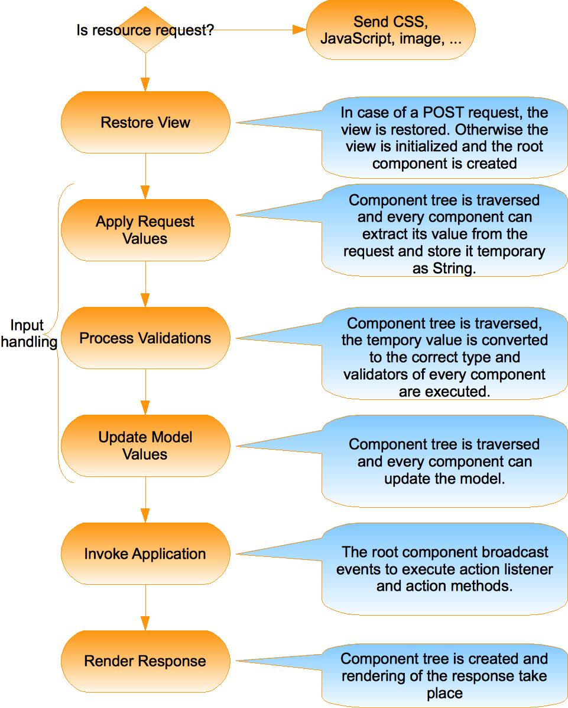

Slide 5
View Restoring/Initialization
View – это шаблон вашей странички, написанная на языке разметки, поддерживаемом JSF.
Примеры языков – JSP и Facelets
Facelet -странички используют XHTML для написания шаблонов
Facelet могут вызывать EJB, используя Expression Language (EL)

Slide 6
Пример View
<?xml version="1.0" encoding="UTF-8"?>
<!DOCTYPE html PUBLIC "-//W3C//DTD XHTML 1.0 Transitional//EN" "http://www.w3.org/TR/xhtml1/DTD/xhtml1-transitional.dtd">
<html xmlns="http://www.w3.org/1999/xhtml"
xmlns:h="http://java.sun.com/jsf/html">
<h:head>
</h:head>
<h:body>
<h1>Hello World</h1>
<h:form>
<h:inputText value="#{textController.text}"/>
</h:form>
<h:form>
</h:form>
</h:body>
</html>

Slide 7
Expression Language
Простой язык, который служит для связывания View и логики.
Позволяет:
  Вычислять простые выражения (арифеметические и логические)
  Вызывать методы Java-объектов
  Читать\записывать данные из объектов используя геттеры и сеттеры
  Доставить элементы коллекций
  ${customer.orders[1]}
  ${system.properties["file.encoding"]}

Slide 8
Expression Language
<td>\#{3+2-1}</td><td>#{3+2-1}</td>
<td>\#{1 lt 2}</td><td>#{1 lt 2}</td></tr>
<tr align="center">
<td>\#{"1"+2}</td><td>#{"1"+2}</td>
<td>\#{"a" lt "b"}</td><td>#{"a" lt "b"}</td></tr>
<tr align="center">
<td>\#{1 + 2*3 + 3/4}</td><td>#{1 + 2*3 + 3/4}</td>
<td>\#{2/3 ge 3/2}</td><td>#{2/3 ge 3/2}</td></tr>
<tr align="center">
<td>\#{3%2}</td><td>#{3%2}</td>
<td>\#{3/4 == 0.75}</td><td>#{3/4 == 0.75}</td></tr>

Slide 9
Expression Language
Бывают
immediate ${1+2} и
deferred #{bean.someProperty}
Immediate выполняется сразу же, как только парсер добрался до тэга.
Deferred могут быть выполнены JSF на любой стадии обработки страницы.
Из-за того, что в JSF основная часть вычислений выполняется на разных стадиях обработки, то в JSF в основном используются только отложенные выражения
<h:inputText value="#{edController.initialValue}"/>

Slide 10
Expression Language
"Неявные" объекты, которые доступны без объявлений:
#{component}: the current UIComponent
#{facesContext}: the current FacesContext
#{view}: the current UIViewRoot
#{request}: the current HttpServletRequest
#{session}: the current HttpSession
#{application}: the ServletContext
#{flash}: the current Flash (which also implements map)

Slide 11
Expression Language
#{cc}: the current composite component
#{requestScope}: the current request attribute map
#{viewScope}: the current view attribute map
#{sessionScope}: the current session attribute map
#{applicationScope}: the application attribute map
#{initParam}: the current context parameter map
#{param}: the current request parameter map
#{paramValues}: the current request parameter values map
#{header}: the current request header map
#{headerValues}: the current request header values map
#{cookie}: the current request cookie map
#{resource}: converts a JSF resource identifier to a concrete resource URL. See chapter

Slide 12
Компоненты
Компонент включает в себя несколько концепций:
Тэг, используемые во View (Facelet)
Renderer, который использует JSF, чтобы преобразовать Facelet-тэг в HTML код
UIComponent – Java-класс, "олицетворяющий" тэг в Java-коде.
Всегда наследуется от javax.faces.component.UIComponent
Список стандартных компонентов
https://www.tutorialspoint.com/jsf/jsf_basic_tags.htm

Slide 13
Компоненты. Стандартные свойства
Value
Style
Disabled
Binding
Converter
Id
Onclick,ondblclick,on...
Required
Validator
<f:param

Slide 14
Конвертация
Позволяет конвертировать строковое представление в Java-объект
Примитивные типы и оболочки имеют конверторы по умолчанию
Чтобы навесить конвертер на поле нужно внутрь поля добавить аннотацию
<f:converter converterId="userConverter" />

Slide 15
Конвертация
Чтобы создать свой конвертор нужно:
Создать класс
Пометить его аннотацией FacesConverter и определить его идентификатор
Реализовать интерфейс javax.faces.convert.Converter
Двa метода getAsObject, getAsString

Slide 16
Валидация
Required и requiredMessage в поле
Тег <f:validate.../>
например <f:validateDoubleRange minimum="3.0" maximum="4.5" for="ustaRankingId"/> внутри поля
BeanValidation, используя <f:validateBean>
Явная императивная валидация
http://incepttechnologies.blogspot.ru/p/validation-in-jsf.html

Slide 17
Явная валидация
Создаем класс
Помечаем его @FacesValidator("<id>")
Реализовываем javax.faces.validator.Validator
Вешаем валидатор на поле
<f:validate validatorId=<id>

Slide 18
Навигация
Определяет, какая станицу будет показана, если пользователь ткнет на кнопку
Может быть объявлена явно в faces-config.xml
Или неявно, используя аттрибут action а кнопок\ссылок
<h:commandButton action="page2" value="Page2" />
Action'ом может быть имя EL, позволяя строить динамическую навигацию

Slide 19
Шаблонизация
ui:insert - определяет место вставки другого контента
ui:define – определяет сам другой контент
ui:include – вставляет другую страничку
ui:composition - может определять другой контент или сам выступть шаблоном:
Если есть template – определяет контент для шаблона
Если template отсутствует – сам является шаблоном.

